Slide 1


IL Fondo Edifici di Culto.
Storia, struttura e gestione del patrimonio culturale e artistico dello Stato
Dott. Alessandro Tortorella
Prefetto della Repubblica
Direttore Centrale degli affari dei culti e per l’amministrazione del Fondo edifici di Culto
Corso di Formazione organizzato dal Settore Educazione al Patrimonio di Italia Nostra per i docenti di ogni ordine e grado – a.s. 2024-2025
13 febbraio 2025

Slide 2
Struttura del Ministero dell’Interno
Il Ministero dell'Interno è una struttura complessa.
A livello centrale si articola in uffici di diretta collaborazione con il ministro (D.P.R. n. 98/2002) e cinque dipartimenti (D.P.R. n. 398/2001 e successive modificazioni).
A livello periferico in Prefetture-Uffici Territoriali di Governo, Questure e Comandi dei Vigili del fuoco

Slide 3
I cinque dipartimenti del MI
Dipartimento per gli Affari interni e territoriali
Dipartimento della Pubblica sicurezza
Dipartimento per le Libertà civili e l’immigrazione
Dipartimento dei Vigili del Fuoco, del Soccorso Pubblico e della Difesa civile
Dipartimento per l’amministrazione generale, per le Politiche del personale dell’amministrazione civile e per le Risorse strumentali e finanziarie

Slide 4
Una delle articolazioni del Dipartimento per le Libertà civili e l’immigrazione è la Direzione Centrale degli Affari dei Culti e per l’Amministrazione del Fondo Edifici di Culto.
La Direzione è articolata in due aree, una delle quali è deputata ad amministrare e assicurare la tutela, la valorizzazione, la conservazione ed il restauro dei beni di proprietà del Fondo.

Slide 5
Il F.E.C.
Il Fondo edifici di culto (FEC) è stato istituito dalla legge 20 maggio 1985, n. 222, per l’attuazione di alcuni aspetti dell’Accordo del 18 febbraio 1984 tra lo Stato Italiano e la Santa Sede, che ha modificato il Concordato lateranense dell’11 febbraio 1929.
Ha come finalità la conservazione, la manutenzione, la valorizzazione e la tutela del proprio patrimonio, costituito principalmente da edifici di culto di grandissimo pregio storico, artistico, religioso e culturale, e dalle opere d’arte ivi custodite.

Slide 6
Le risorse necessarie per l’attività istituzionale sono ricavate in primo luogo dall’amministrazione del patrimonio fruttifero che il Fondo possiede (appartamenti, negozi, fondi rustici...)
Altre risorse provengono da un contributo statale.
Infine, sono utilizzati contributi di privati per mezzo di contratti di sponsorizzazione.

Slide 7
Origine del patrimonio del FEC
Il Fondo edifici di culto è succeduto, ereditandone i patrimoni, al Fondo per il culto, al Fondo di beneficenza e religione nella città di Roma e ad altre Aziende speciali di culto.
A tali enti erano stati attribuiti i beni e le rendite degli enti ecclesiastici colpiti dalle leggi ottocentesche “eversive” dell’assetto della proprietà ecclesiastica

Slide 8
Il patrimonio del FEC
Il patrimonio dell’ente è composto in prevalenza da chiese (circa 860 su tutto il territorio nazionale), moltissime di inestimabile valore storico e artistico, provenienti quasi nella totalità dalle Corporazioni religiose, ossia monasteri e conventi.

Slide 9
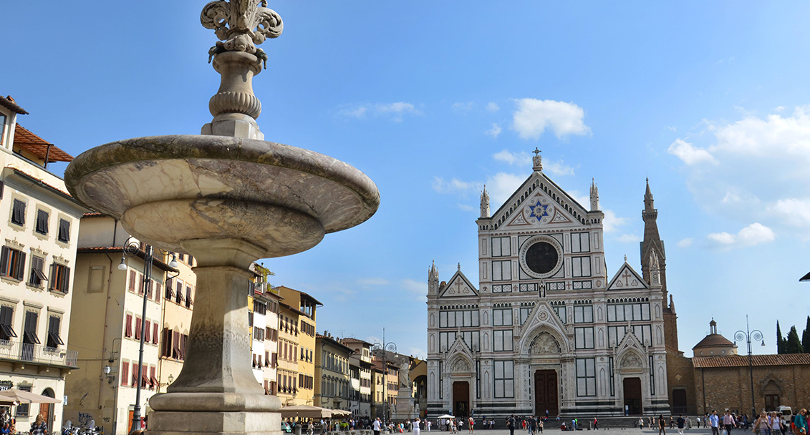
Firenze, Santa Croce in Gerusalemme

Slide 10
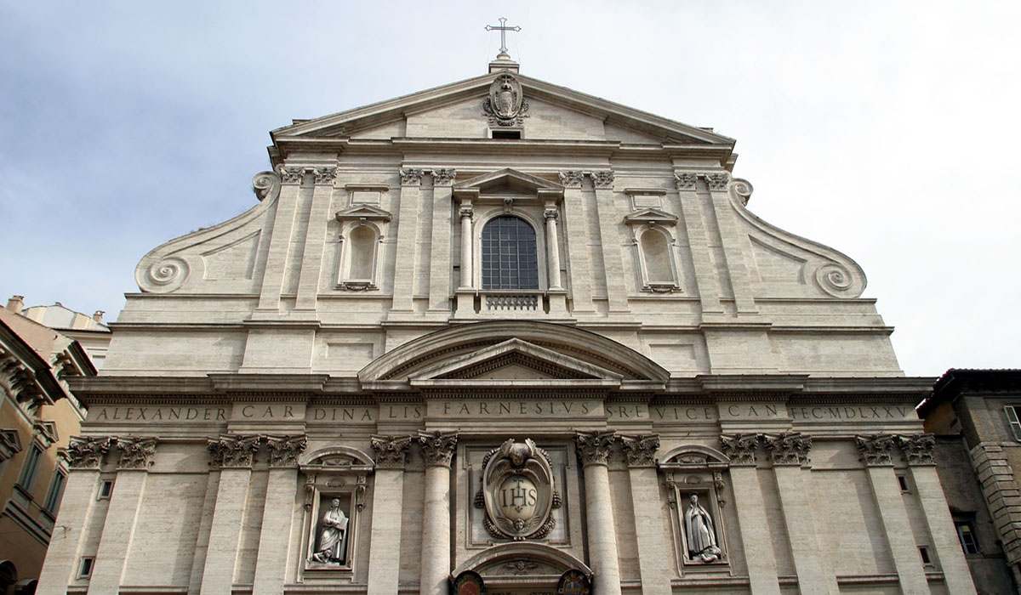
Roma, Chiesa del Gesù

Slide 11
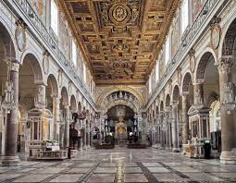
Roma, Ara Coeli

Slide 12
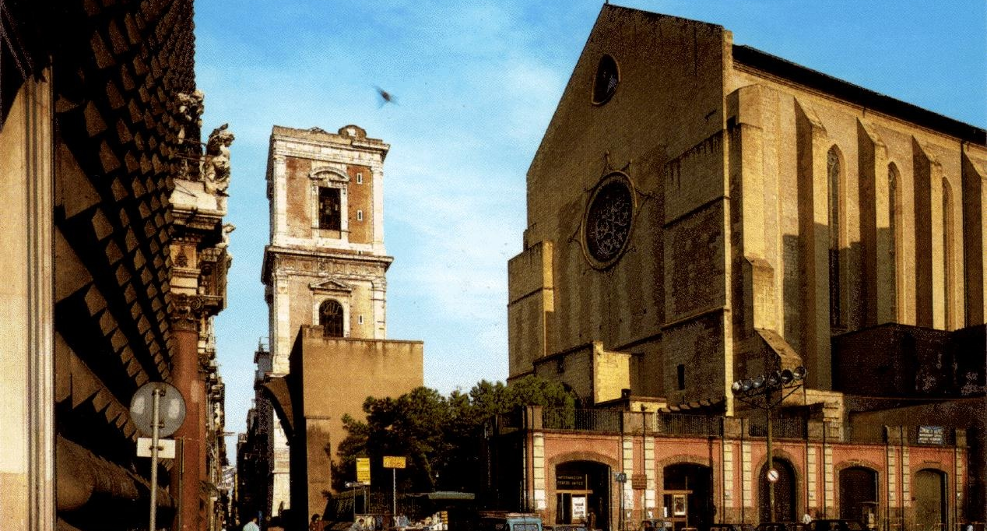
Napoli, Santa Chiara

Slide 13
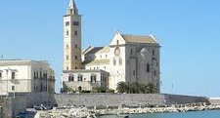
Trani, Chiesa di Santa Maria delle Grazie

Slide 14
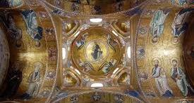
Palermo, Santa Maria dell’Ammiraglio

Slide 15
Sono di proprietà del FEC anche la maggior parte degli oggetti conservati nelle chiese, e, fra questi, i quadri, le statue, gli arredi sacri e le opere d’arte.
Arnolfo di Cambio, Giotto, Masolino, Paolo Veneziano, Donatello, Masaccio, Pinturicchio, Benozzo Gozzoli, Ghirlandaio, Filippino Lippi, Antoniazzo Romano, i Della Robbia, Michelangelo, Tiziano, Giorgio Vasari, Guido Reni, Caravaggio, il Cavalier d’Arpino, Gian Lorenzo Bernini, Cosimo Fanzago, Domenico Antonio Vaccaro: sono alcuni degli autori, fra i più illustri e rappresentativi, dei capolavori conservati nelle chiese del Fondo.
Le chiese e le opere d’arte che vi sono contenute costituiscono l’oggetto delle fotografie digitali che si possono visionare nell’archivio digitale del Fondo edifici di culto.

Slide 16
Appartengono al Fondo anche importanti aree archeologiche e museali, come le “Case romane”, ossia la domus sottostante la Basilica dei Santi Giovanni e Paolo al Celio in Roma; il museo dell’Opera di Santa Chiara, e la Sala degli arredi sacri nella Basilica di San Domenico Maggiore, entrambi in Napoli; il tesoro e i mosaici della Cappella Palatina nel Palazzo dei Normanni a Palermo.

Slide 17
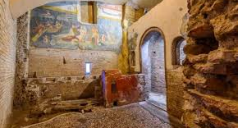
Roma, “Case romane” del Celio

Slide 18
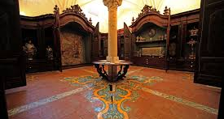
Napoli, Sala degli arredi sacri nella Basilica di San Domenico Maggiore

Slide 19
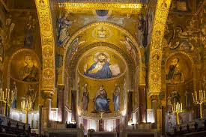
Il tesoro e i mosaici della Cappella Palatina nel Palazzo dei Normanni a Palermo

Slide 20
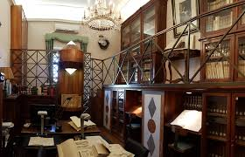
Tra i suoi beni il FEC annovera, inoltre, un pregevole fondo librario antico custodito nella Biblioteca della Direzione centrale, nel quale vi sono, fra l’altro, circa 400 volumi antichi, stampati a partire dall’anno 1552.
Nell’ambito di un accordo con l’Archivio centrale dello Stato, il Fondo gestisce un proprio archivio storico, conservato nel complesso di S. Croce in Gerusalemme in Roma.

Slide 21
Il FEC è proprietario della Foresta di Tarvisio e dell’area boschiva Quarto S.Chiara.
La Foresta di Tarvisio è un’estensione di ambiente alpino di circa 24.000 ettari nella provincia di Udine, al confine con Austria e Slovenia, comprendente due aree di riserva integrale.
Quarto S. Chiara è ai piedi della Majella, nel comune di Palena (Chieti), ed è una riserva naturale orientata con un interessante ambiente umido.

Slide 22
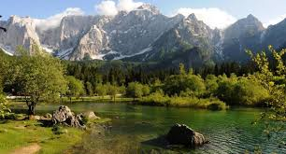
La Foresta di Tarvisio

Slide 23
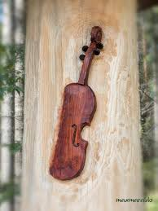
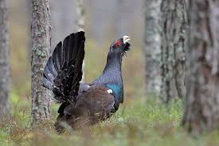
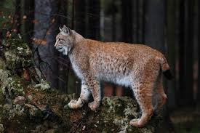

Slide 24
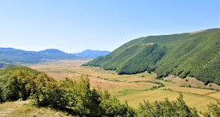
Riserva naturale Quarto di Santa Chiara

Slide 25
Infine, appartengono al FEC anche beni fruttiferi come appartamenti, negozi, caserme, fondi rustici.

Slide 26
La valorizzazione
Per valorizzare il suo patrimonio storico artistico il FEC presta le sue opere d’arte per l’allestimento di mostre in Italia e all’estero e cura direttamente la pubblicazione di volumi, pregevoli per il ricco apparato illustrativo.

Slide 27
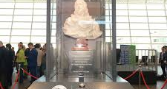
Il Salvator Mundi all’aeroporto Fiumicino di Roma

Slide 28
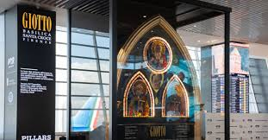
Le vetrate di Giotto all’aeroporto Fiumicino di Roma

Slide 29
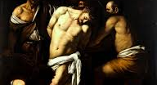
Caravaggio, Flagellazione di Cristo

Slide 30
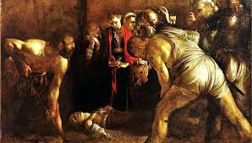
Caravaggio, Seppellimento di Santa Lucia

Slide 31
Il calendario 2025
Per il 2025, nell’anno in cui la Chiesa Cattolica celebra il Giubileo ordinario e lo stesso in cui il Fondo compie il suo quarantesimo compleanno, il FEC ha realizzato il progetto editoriale “L’arte nelle cupole”, valorizzando con un calendario e un libro, un elemento rappresentativo che da sempre contraddistingue le diverse forme di civiltà e di cultura: le cupole.

Slide 32
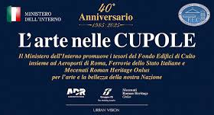

Slide 33
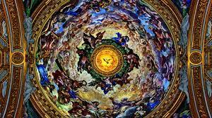
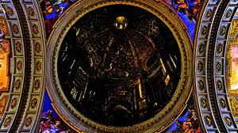
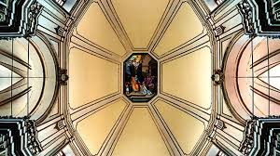
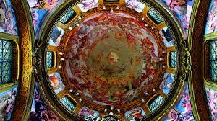
Alcune delle 12 cupole del calendario 2025

Slide 34
Rivista online “Articolo 19”
Attraverso la rivista trimestrale online “Articolo 19” vengono raccontate le molteplici attività svolte dalla Direzione:
Gestione, tutela e valorizzazione di un patrimonio culturale, artistico ed ambientale di immenso valore di cui lo Stato è proprietario, da ben oltre un centinaio di anni.
Tutela di un fondamentale diritto civile: la libertà religiosa. E, per il suo tramite, cura del rapporto tra Stato, confessioni religiose e comunità di fedeli.
Competenze cui si aggiunge l’impegnativa sfida del PNRR, che ci vede Soggetto Attuatore con oltre 300 interventi da sviluppare.

Slide 35
Obiettivo di “Articolo 19” è contribuire a divulgare, a beneficio non solo di esperti e cultori della materia idee, progettualità, auspici e potenzialità dell’attività della Direzione che, anche con questo veicolo comunicativo, tende a favorire ed ampliare una “interlocuzione anche con un pubblico più vasto, favorendo il dialogo tra pubblica amministrazione e cittadini, tra burocrazia e società civile”. (Ministro dell’Interno Matteo Piantedosi).

Slide 36
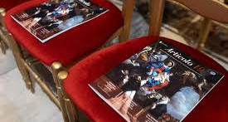
http://www.libertaciviliimmigrazione.dlci.interno.gov.it/it/rassegna-articolo-19

Slide 37
Link di riferimento
http://www.libertaciviliimmigrazione.dlci.interno.gov.it/it/fondo-edifici-culto
https://archiviodigitalefec.dlci.interno.it/fec/
http://www.libertaciviliimmigrazione.dlci.interno.gov.it/it/chiese
http://www.libertaciviliimmigrazione.dlci.interno.gov.it/it/aree-archeologiche-e-spazi-museali
http://www.libertaciviliimmigrazione.dlci.interno.gov.it/it/foresta-tarvisio-tarvisio-udine
http://www.libertaciviliimmigrazione.dlci.interno.gov.it/it/quarto-santa-chiara-palena-chieti
http://www.libertaciviliimmigrazione.dlci.interno.gov.it/it/fondo-edifici-culto/i-calendari
http://www.libertaciviliimmigrazione.dlci.interno.gov.it/it/pubblicazioni-0

